Slide 1
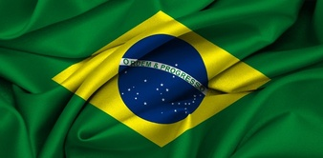
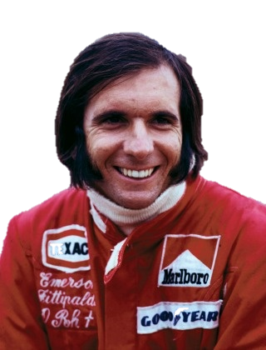
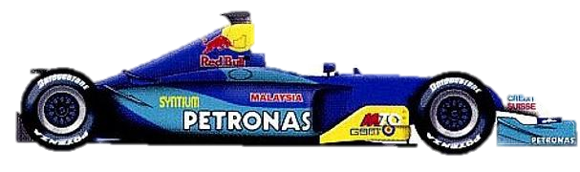
eaglenest8@hotmail.com
Hoy conoceremos la historia del decimo tercer Campeón Mudial de F1…
Se trata de un Brasileño reconocido corredor de Autos en el orbe
que le dio a su país la corona del automovilismo Mundial en dos ocasiones…
Emerson Fittipaldi
13º
Campeón Mundial
De Formula Uno
y
Bi-campeón Mundial F1
1972 1974
Disfruta estos relatos…

Slide 2
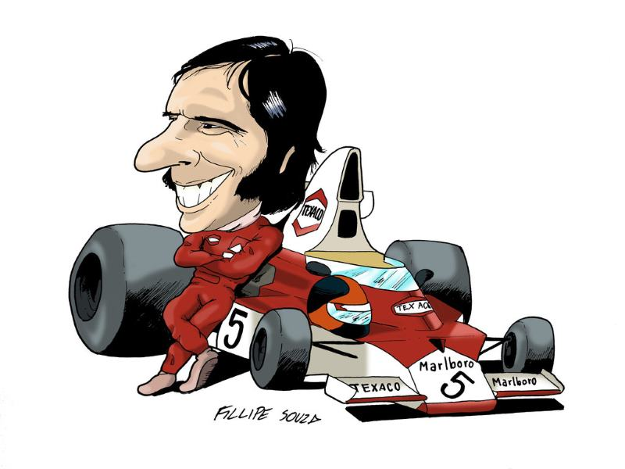


eaglenest8@hotmail.com
Emerson Fittipaldi
Campeón
F1
1972 y 1974
Versión Completa

Slide 3
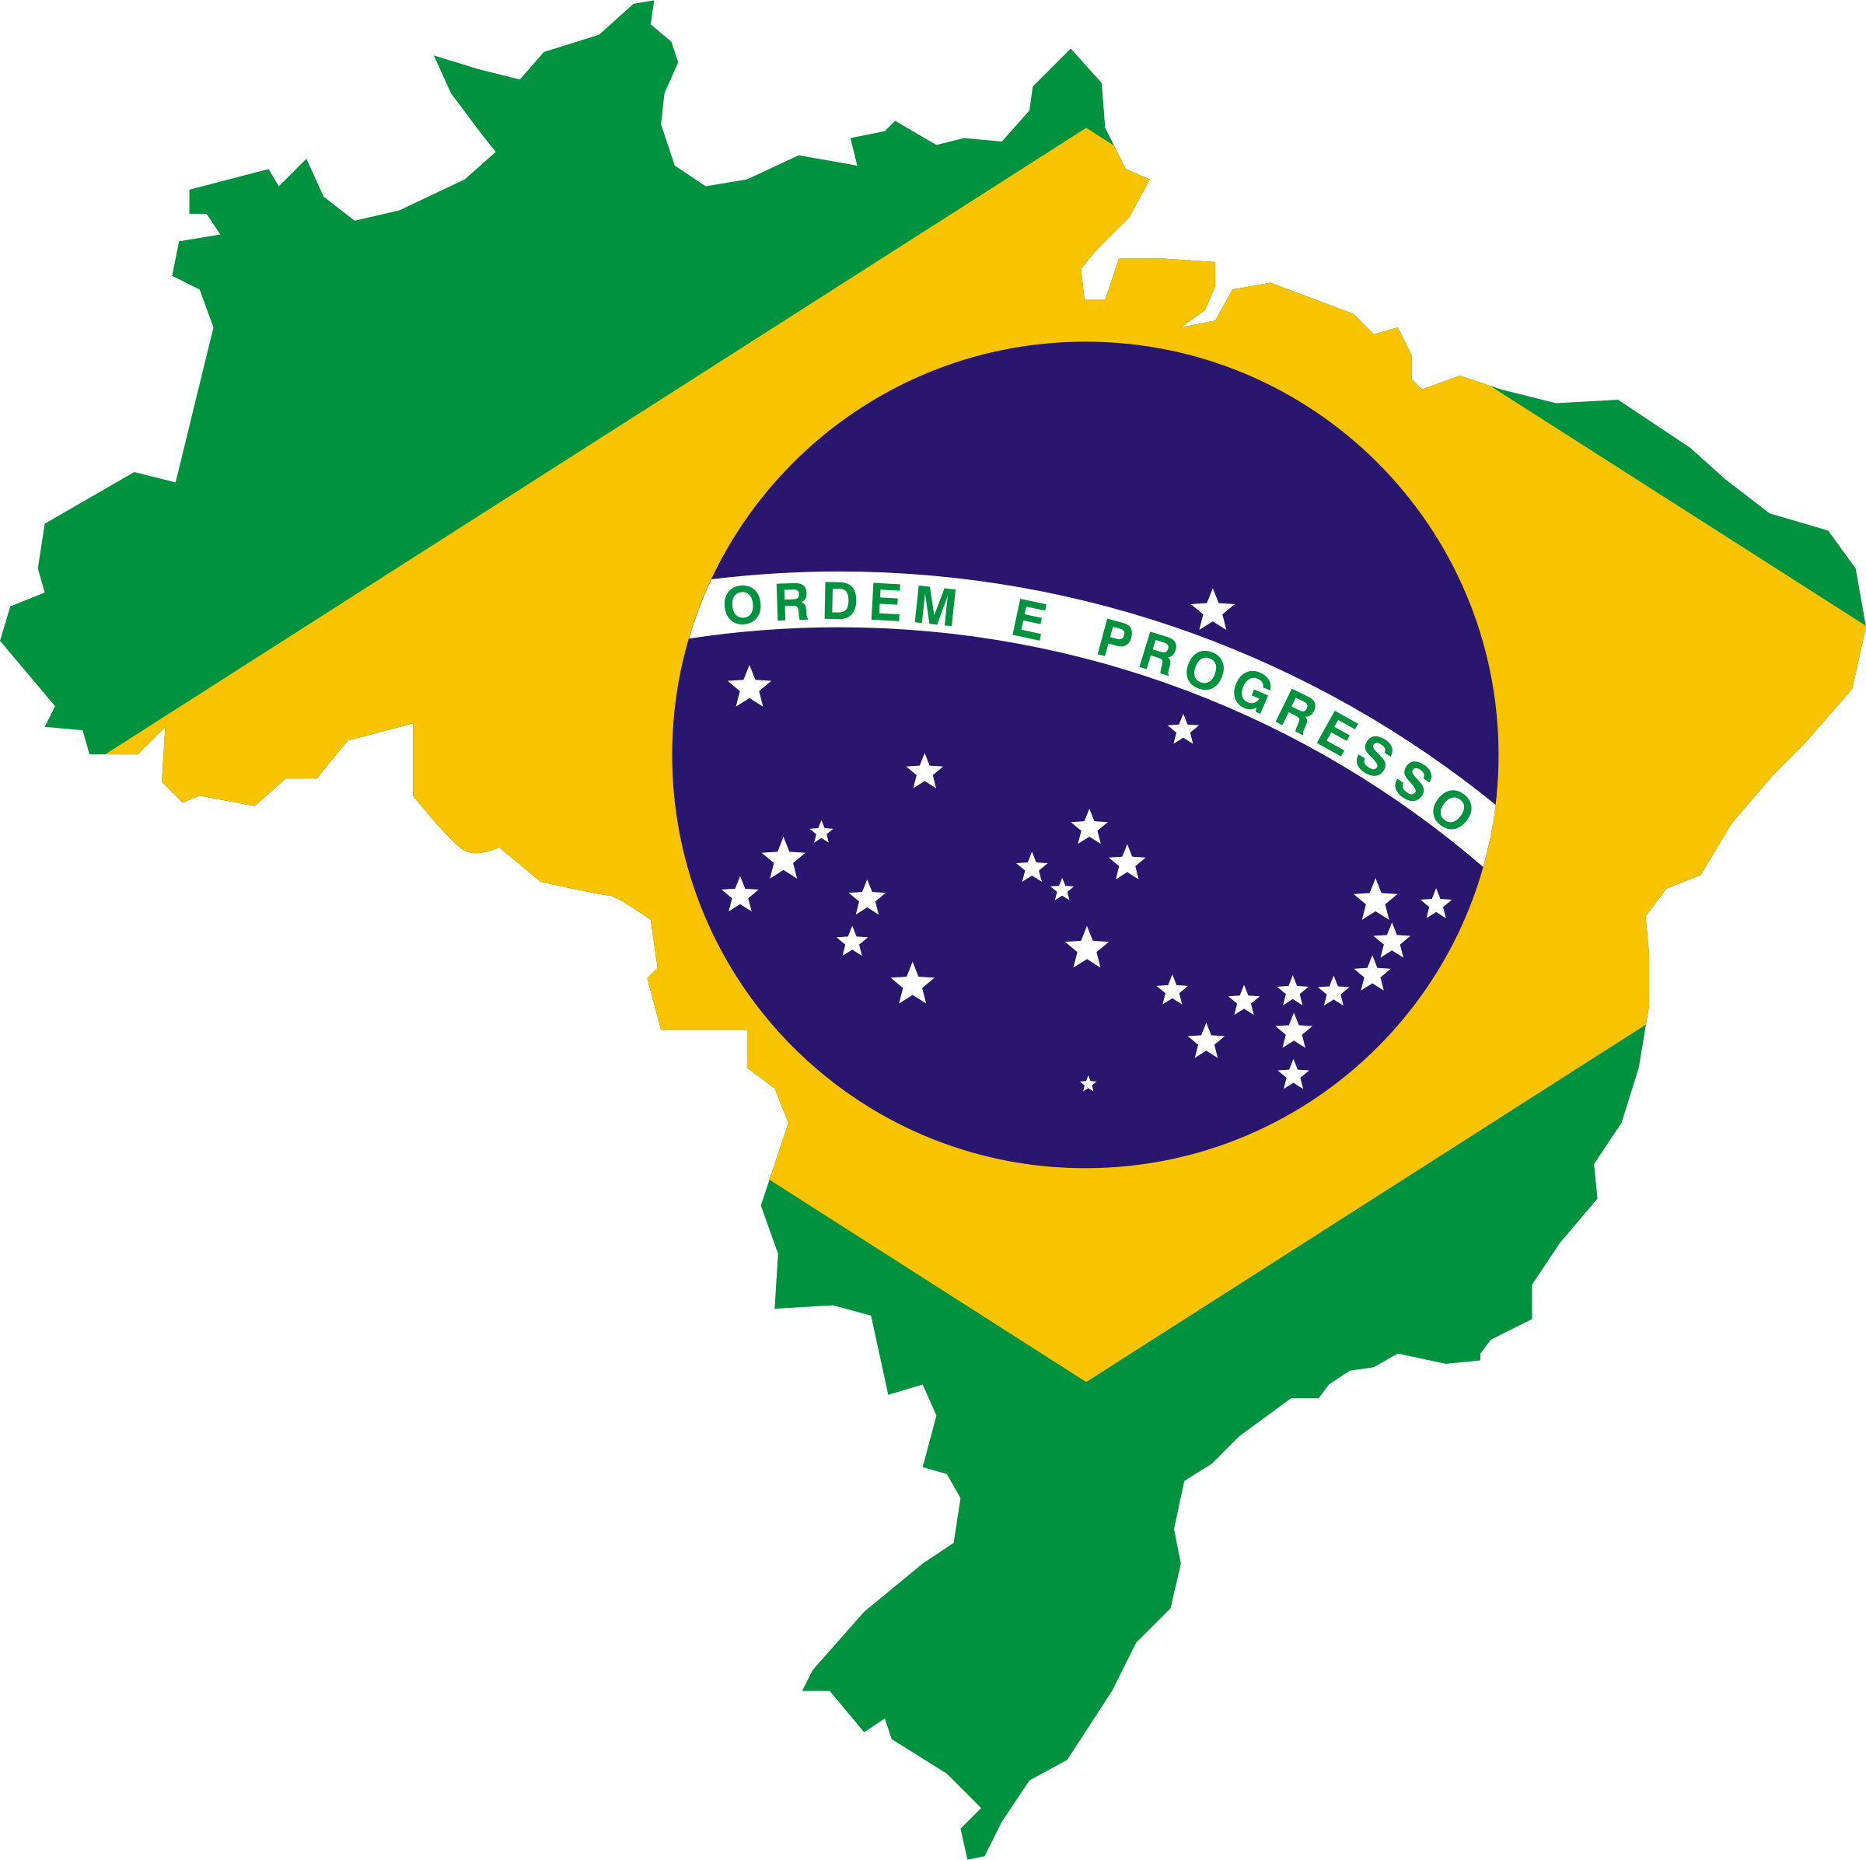
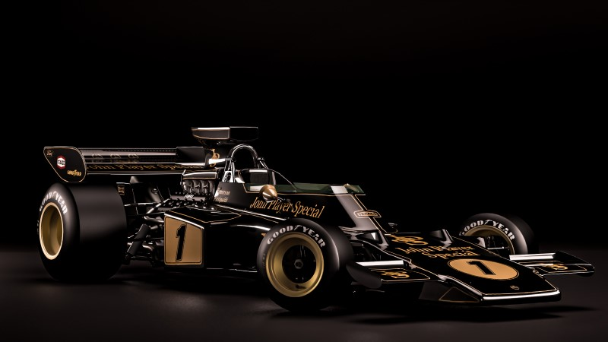

eaglenest8@hotmail.com
Emerson Fittipaldi
Campeón Mundial
F1
1972 y 1974
Versión Completa
____________________

Slide 4
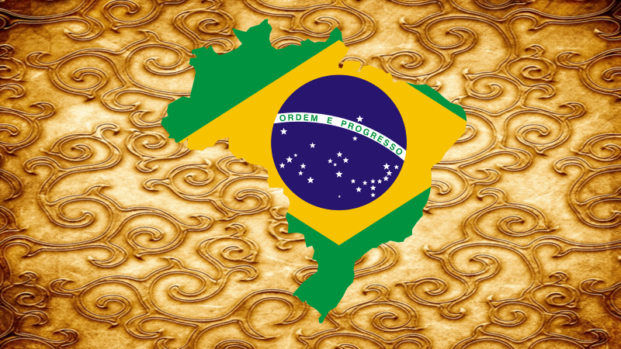
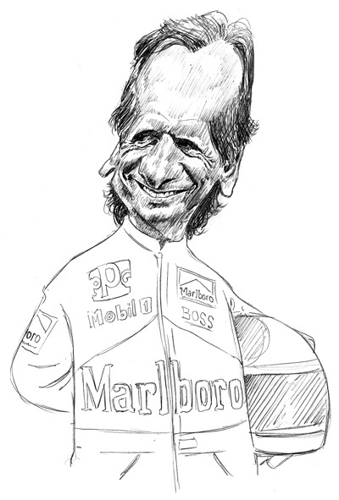
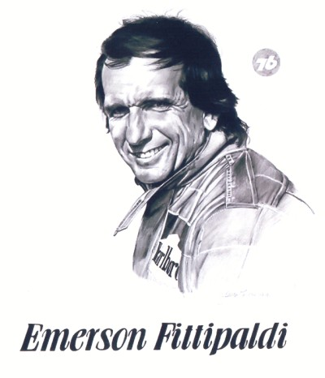
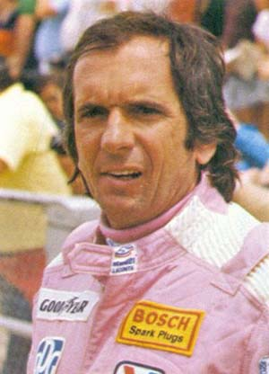

Slide 5

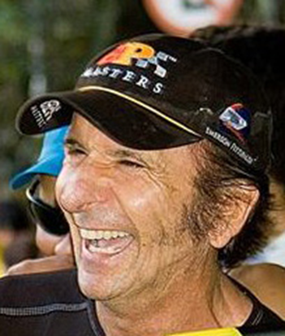
Emerson Fittipaldi
Datos personales
Nacionalidad
Brasileño
Nacimiento
12 de diciembre de 1946
São Paulo, Brasil
Carrera deportiva
Palmarés general
Competiciones
Fórmula 1

Slide 6
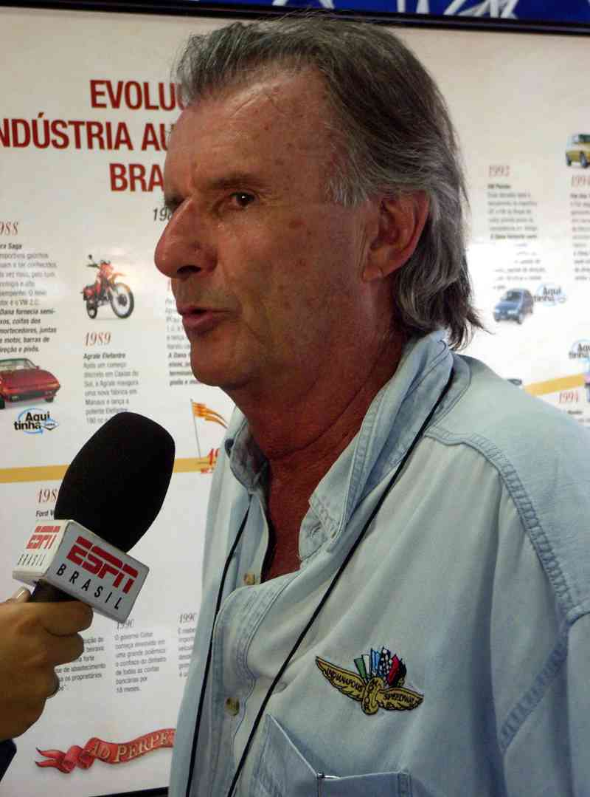
Años en activo
1970 – 1980
Equipos
Lotus, McLaren, Fittipaldi
Carreras comenzadas
149
Campeonatos mundiales
2
1972 y 1974
Podios
35
Poles
7

Slide 7
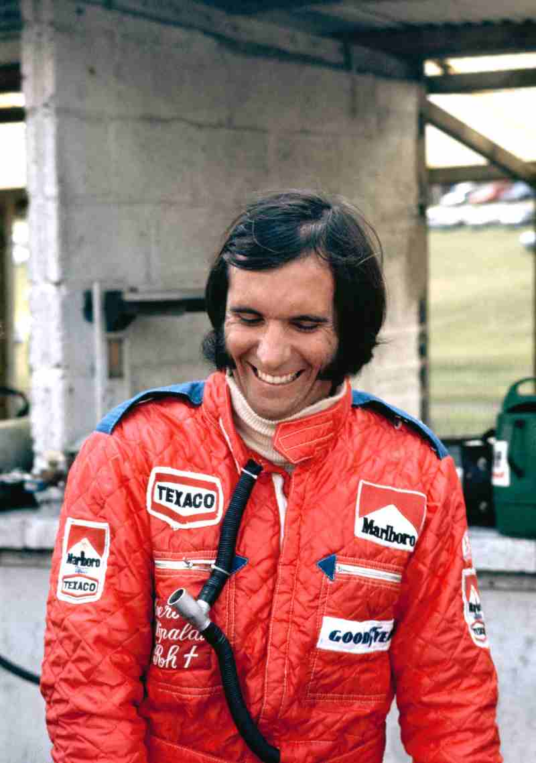
Vueltas rápidas
6
Primera carrera
Gran Premio de Gran Bretaña
1970
Primera victoria
Gran Premio de los Estados Unidos
1970
Última victoria
Gran Premio de Gran Bretaña
1975
Última carrera
Gran Premio de los Estados Unidos
1980

Slide 8
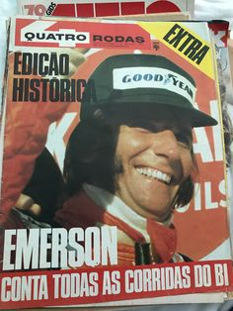
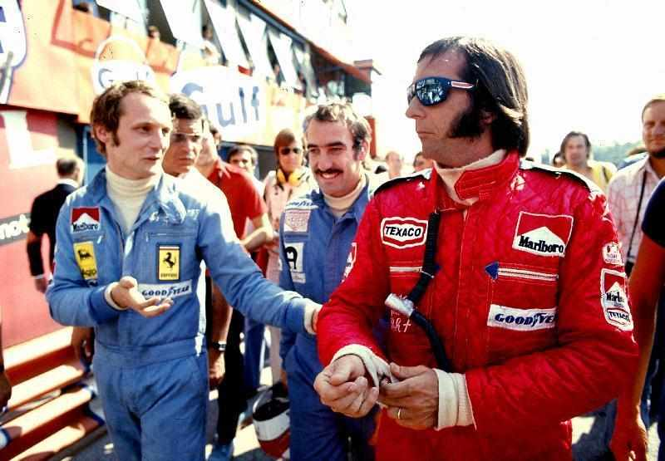
Emerson Fittipaldi
nació el 12 de diciembre de 1946, en São Paulo, Brasil, es un expiloto y dueño de equipo
de automovilismo brasileño

Slide 9
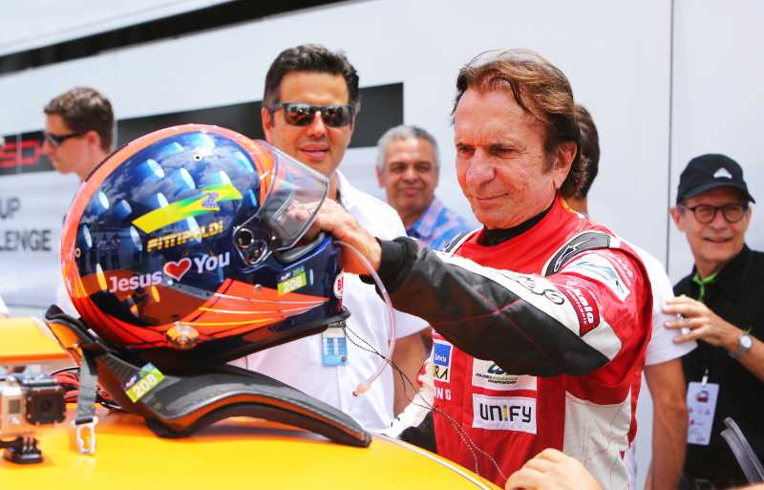
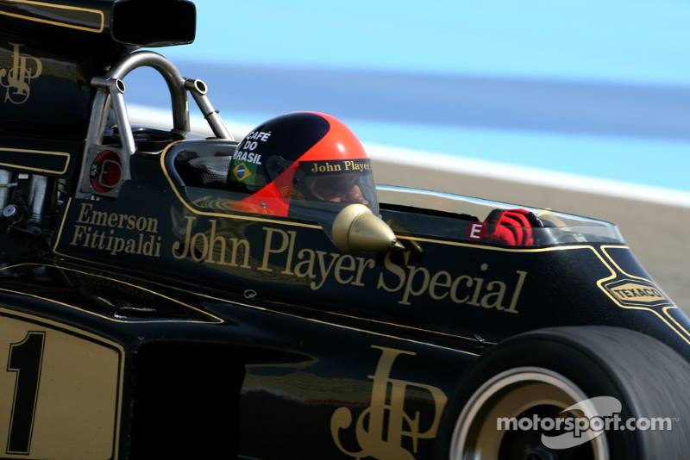
Conocido con el sobrenombre de Emmo,
fue piloto de Fórmula 1
en la década de 1970,
donde logró 14 victorias,
35 podios,
dos campeonatos en 1972 y 1974,
dos subcampeonatos
en 1973 y 1975.

Slide 10
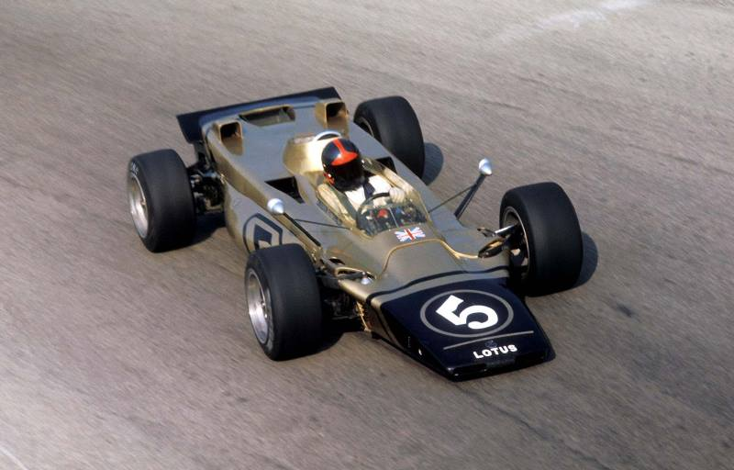
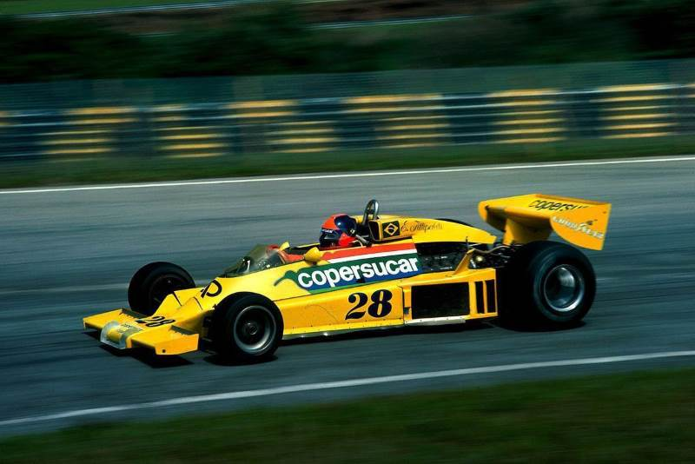
En las décadas de 1980 y 1990,
Fittipaldi disputó la serie CART,
donde cosechó 22 victorias,
65 podios,
el título de 1989
los subcampeonatos
de 1993 y 1994

Slide 11
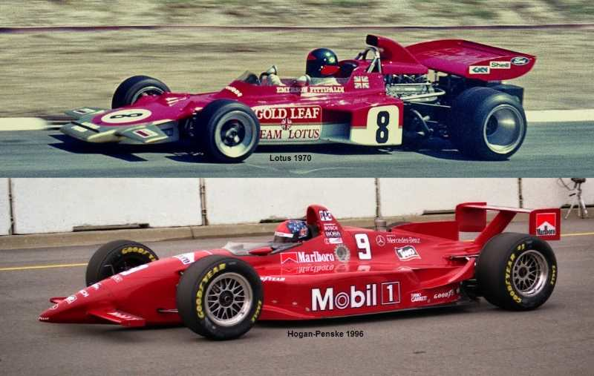
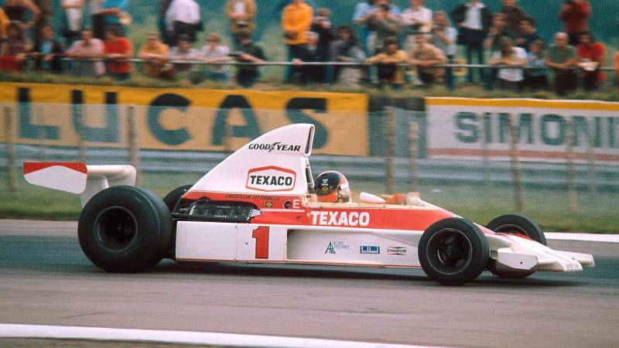
Dentro de sus triunfos se destacan
dos en las 500 Millas de Indianápolis
de 1989 y 1993,
A lo que se suma un segundo puesto
en 1988 y un tercero en 1990.

Slide 12
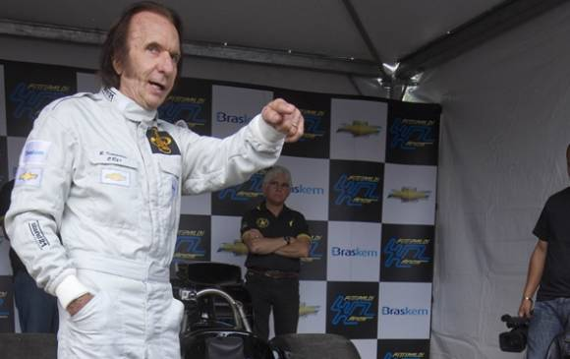
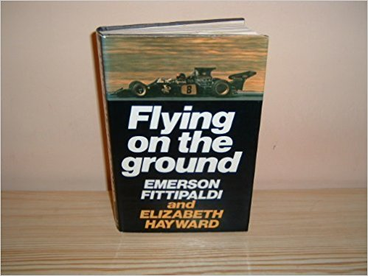
Desde marzo de 2013 es presidente
de la Comisión de Pilotos de la FIA.
Fittipaldi empezó a competir en Europa
en 1969 en la fórmula Ford,
pero al siguiente año
empezó a pilotar en Fórmula 1
con Lotus.

Slide 13
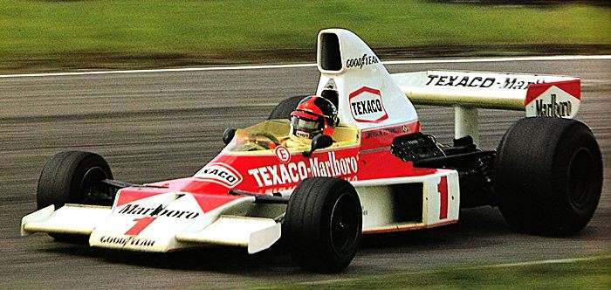
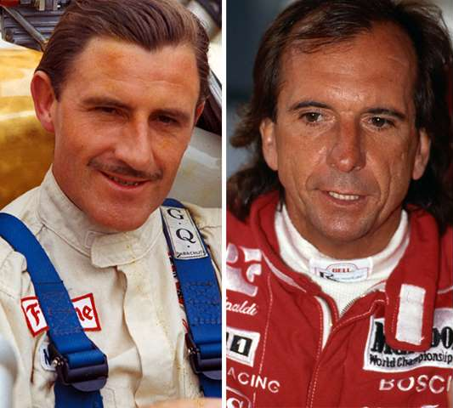
En su primera temporada completa,
en 1971,
terminó sexto del campeonato,
al año siguiente ganó cinco carreras
y el campeonato del mundo
con 16 puntos de ventaja
sobre Jackie Stewart.

Slide 14
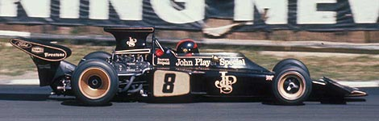
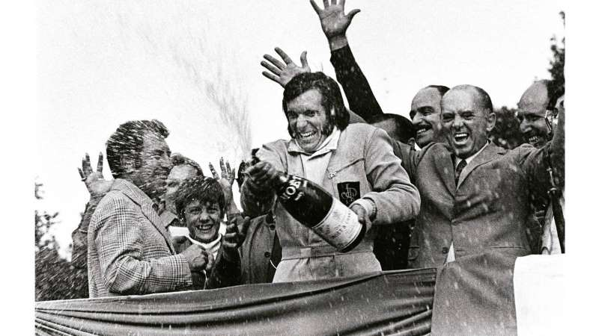
Desde entonces
y durante
treinta y tres años mantuvo el lugar
de haber sido
el piloto más joven
en lograr
el campeonato,
hasta ser desplazado en 2005
por el español Fernando Alonso,
que a su vez sería desplazado
por Lewis Hamilton en 2008
y este por Sebastian Vettel en 2010.

Slide 15
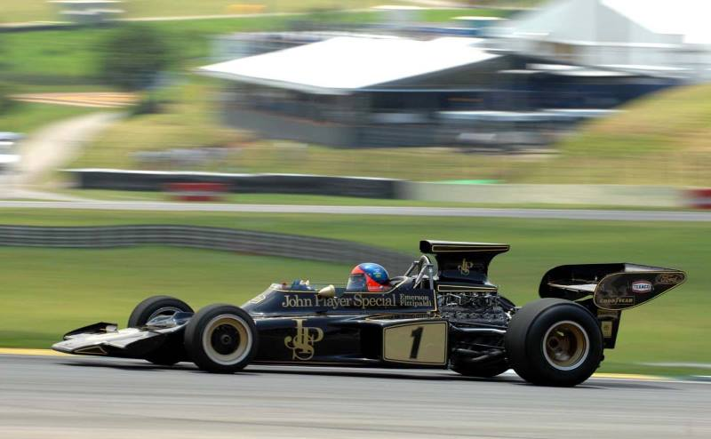
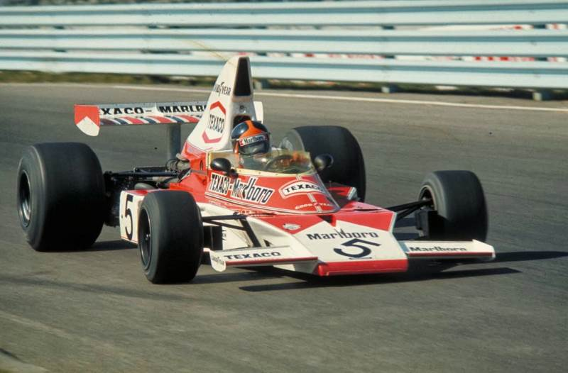
Más tarde abandonó Lotus
por el equipo McLaren
para conseguir
su segundo campeonato en 1974.

Slide 16
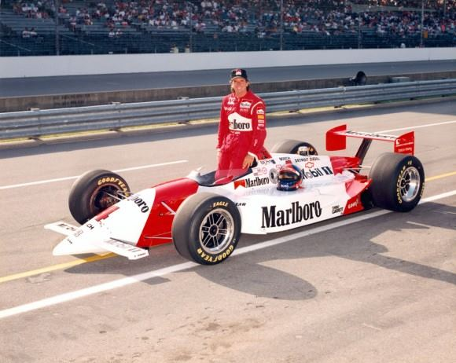
Durante la temporada de F1 de 1974, Emerson Fittipaldi y su hermano Wilson acordaron formar un equipo de F1 enteramente brasileño.

Slide 17
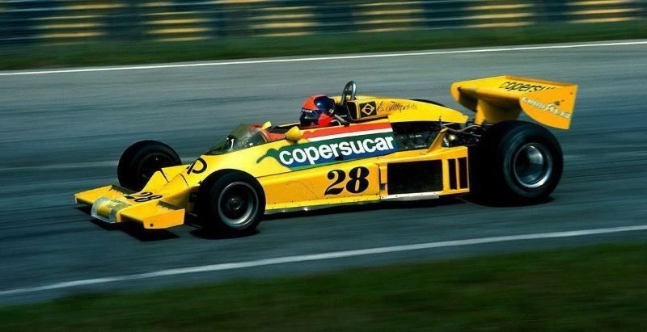
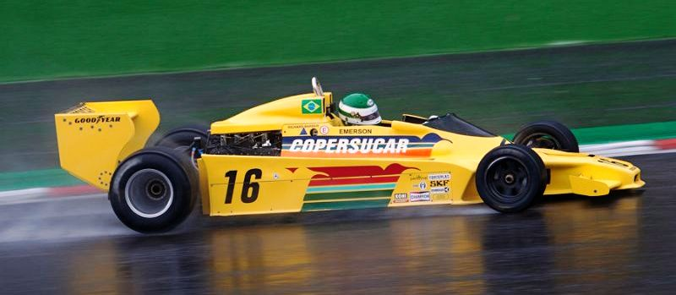
Su único patrocinador oficial
fue Copersucar,
una compañía estatal
refinadora de azúcar y alcohol
la cual daría nombre incluso al coche
(a pesar de que el equipo
era denominado oficialmente Fittipaldi Automotive).

Slide 18
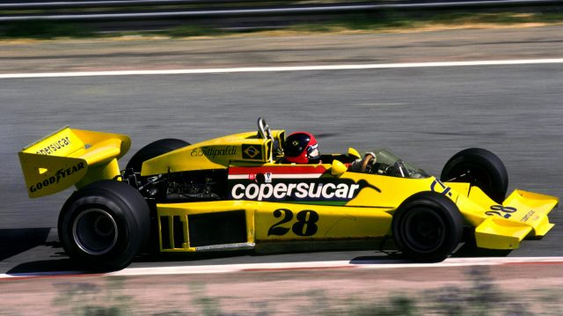
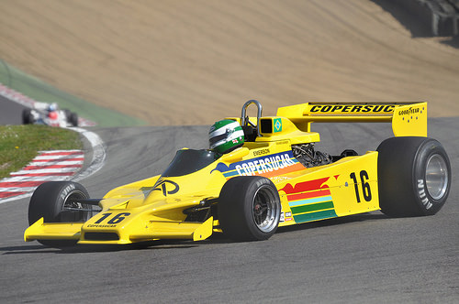
Apoyados incluso por la estatal brasileña
de aviación Embraer, para labores
de túnel de viento
y componentes especiales,
fueron acusados en la prensa
de uso indebido de fondos públicos
para un equipo de Fórmula 1.

Slide 19
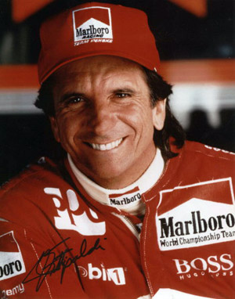
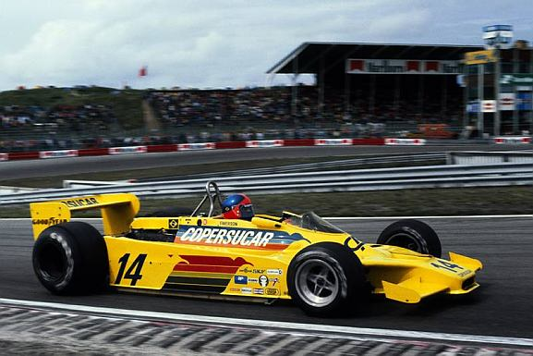
El piloto sería Wilson Fittipaldi
durante la temporada 1975, actuando Emerson
como “consultor” del equipo en su primera fase,
sin dejar de pilotar
para McLaren.

Slide 20
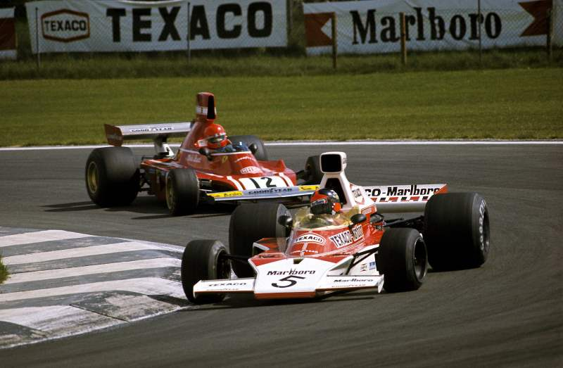
Más tarde colaboraron pilotos como
Ingo Hoffman, Arturo Merzario
y el mismo Emerson Fittipaldi
desde de la temporada 1976
hasta su retiro como piloto de Fórmula 1
al concluir 1980.

Slide 21
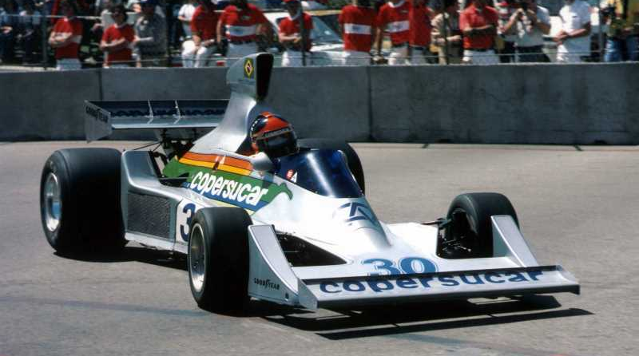
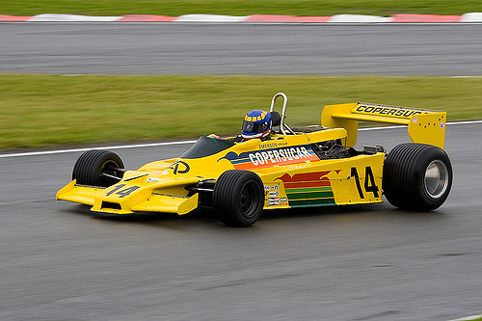
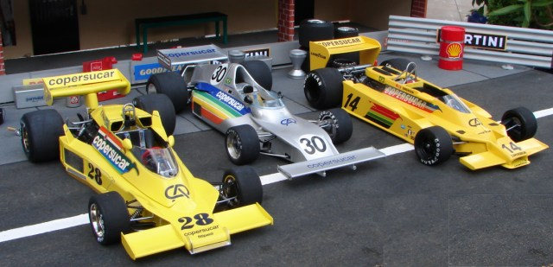
El Copersucar fue medianamente exitoso
en sus últimas fases durante el año 1978, llegando incluso a ser segundo
en el Gran Premio de Brasil.

Slide 22
Pero en pleno reinado del efecto suelo, el equipo no pudo mantenerse
al corriente de la tecnología pasó las próximas temporadas sin pena ni gloria
hasta su cierre definitivo en 1982.

Slide 23
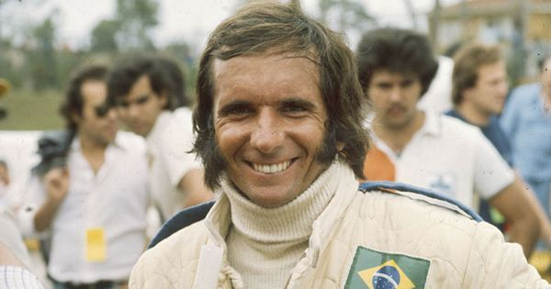
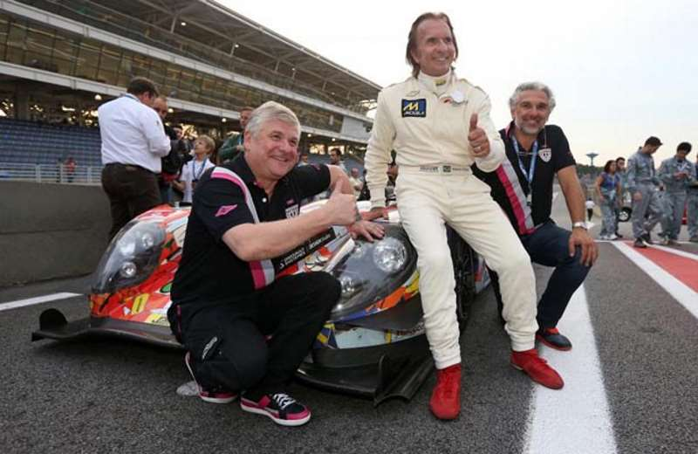
En 1984,
Fittipaldi comenzó a competir
como piloto en la serie CART.

Slide 24
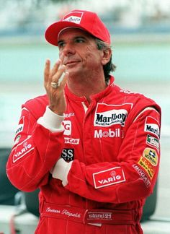
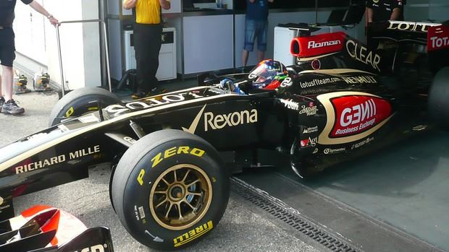
Luego de probar en varios equipos,
fue contratado por Patrick de manera permanente
ese mismo año.

Slide 25
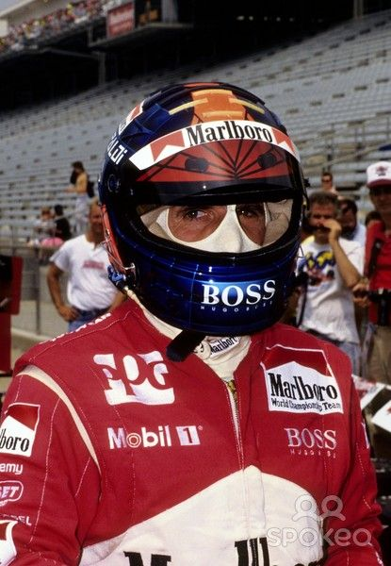
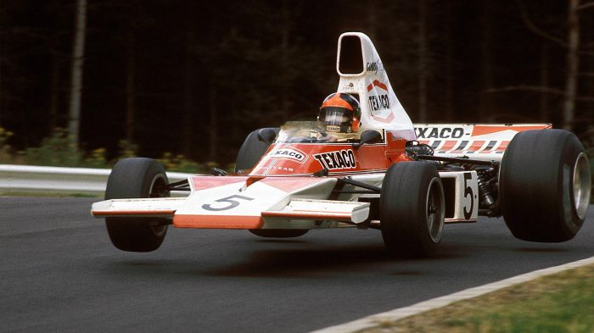
En 1985 ganó su primera carrera
y quedó sexto en el campeonato.

Slide 26
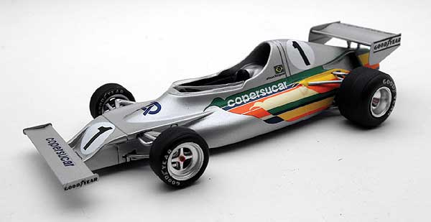

Slide 27
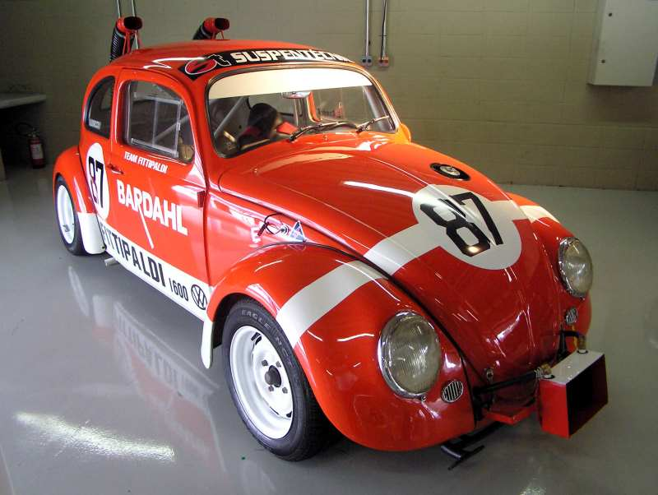
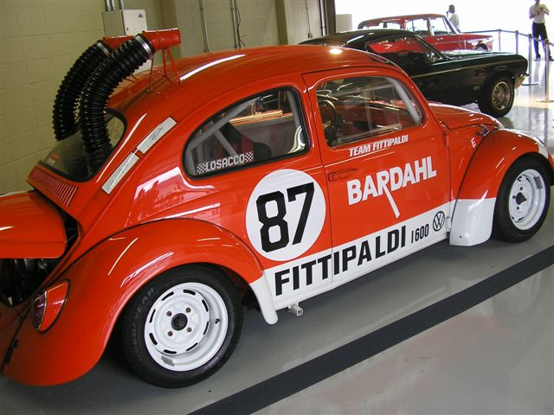

Slide 28
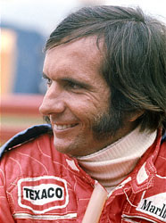
Luego fue séptimo, décimo y séptimo
las tres temporadas siguientes,
ganando al menos una carrera
en cada una de ellas.

Slide 29


Fittipaldi se coronó campeón en 1989
con victorias en cinco carreras,
entre ellas
las 500 Millas de Indianápolis.

Slide 30


Penske Contrató Fittipaldi para la temporada 1990.

Slide 31


La concluyó en quinta colocación con una victoria,
y lo mismo ocurrió al año siguiente.

Slide 32


1992
fue cuarto con cuatro victorias
más el triunfo en el Desafío Marlboro
de la CART.

Slide 33


Fittipaldi ganó por segunda vez
las 500 millas de Indianápolis en 1993, celebrando bebiendo
un vaso de jugo de naranja
en vez de la tradicional leche de vaca.

Slide 34


Con dos triunfos más,
ese año resultó subcampeón
por detrás de Nigel Mansell.

Slide 35


También fue segundo en el campeonato 1994, pero derrotado por Al Unser Jr.
y con una victoria,
cuatro segundos lugares
y cinco terceros
en 16 carreras.

Slide 36

En 1995
ganó una carrera de la CART
por 22ª y última vez,
resultando 11º en el campeonato.

Slide 38


La última temporada
como piloto de la CART
terminó tempranamente
al lesionarse en un choque
durante la carrera en Michigan.

Slide 39



Slide 40

Sin poder disputar las últimas cuatro fechas,
Fittipaldi se retiró con un 19º puesto
en el campeonato 1996
a los 49 años de edad.

Slide 41


Slide 43


Slide 44


Slide 45


Slide 46


Slide 47


Slide 48


Imagenes y texto :
De la red
Música:
Emerson fittipaldi
Interprete:
Astrud Gilberto
Edición:
Eaglenest
Duración :
18 minutos
06 segundos
Chao
Auf wiedersehen
Au revoir
Hasta la vista
Pasenla Bien
___________________
eaglenest8@hotmail.com

Slide 49







12:00
¿Te ha gustado?
Puedes ver más entrando
Aquí
Además puedes recibir powerpoints en tu correo electrónico suscribiéndote aquí:

